Slide 1
先端人工知能論Ⅱ 高度な画像認識 (Part 1)
東京大学 大学院情報理工学系研究科
創造情報学専攻 講師
中山 英樹

Slide 2
目次
1. 画像認識・CNN復習
2. 学習済CNNを用いた転移学習
3. 演習課題

Slide 3
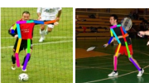
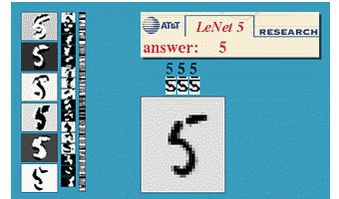
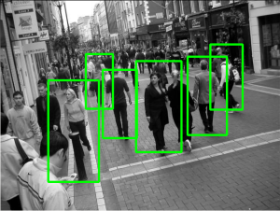
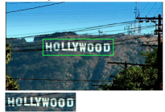
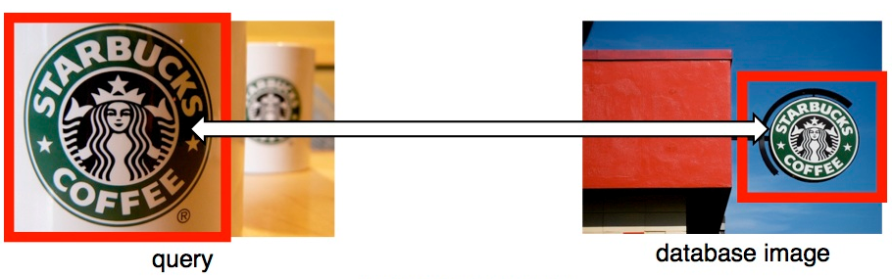
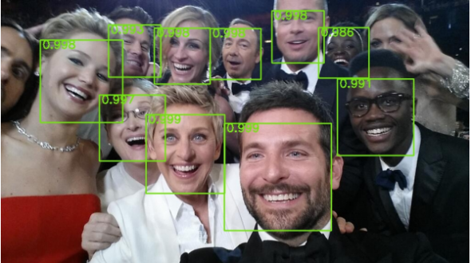
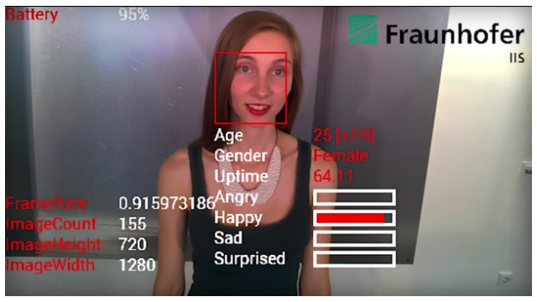
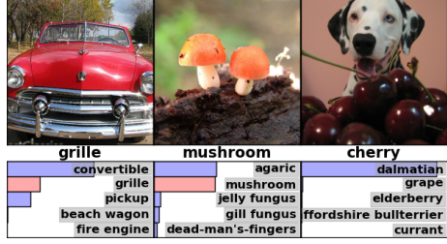
画像認識タスクの例
姿勢推定
http://static.googleusercontent.com/media/research.google.com/ja//pubs/archive/42237.pdf
人検出
文字認識
http://www.nextplatform.com/2015/08/10/google-research-boosts-deep-learning-detection-engine-with-gpus/
特定物体認識
http://yann.lecun.com/exdb/lenet/index.html
http://www.csie.ntu.edu.tw/~winston/projects/teldap.html
http://arxiv.org/pdf/1412.1842v1.pdf
顔検出
https://www.technologyreview.com/s/535201/the-face-detection-algorithm-set-to-revolutionize-image-search/
表情認識
一般物体認識
http://www.extremetech.com/extreme/189259-real-time-emotion-detection-with-google-glass-an-awesome-creepy-taste-of-the-future-of-wearable-computers
https://papers.nips.cc/paper/4824-imagenet-classification-with-deep-convolutional-neural-networks.pdf

Slide 4
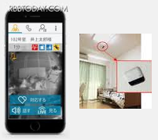
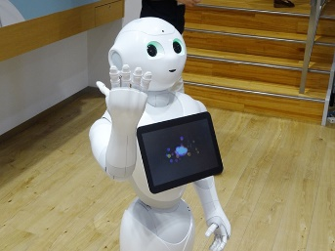
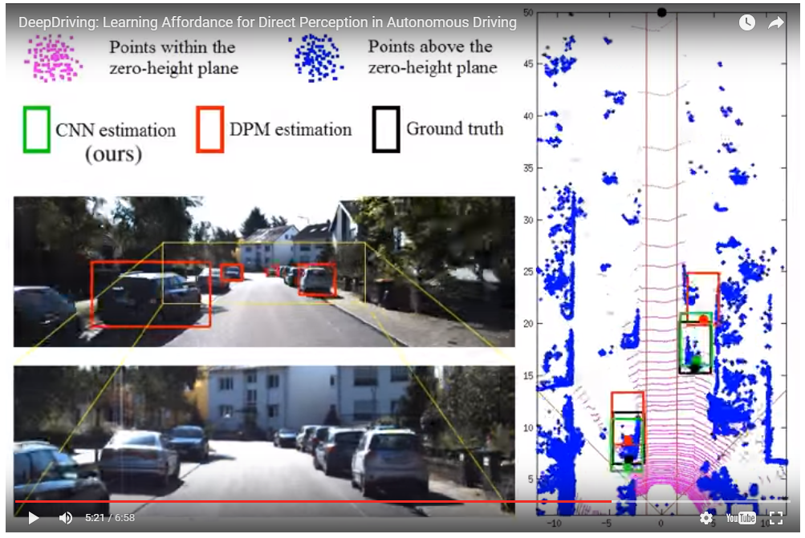
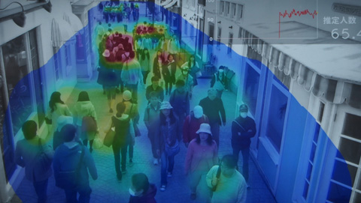
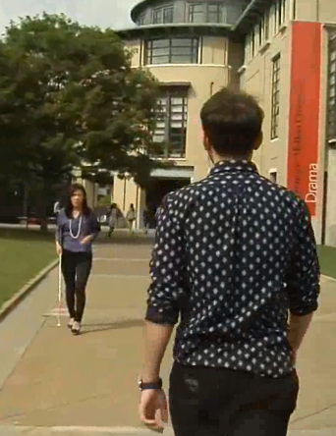
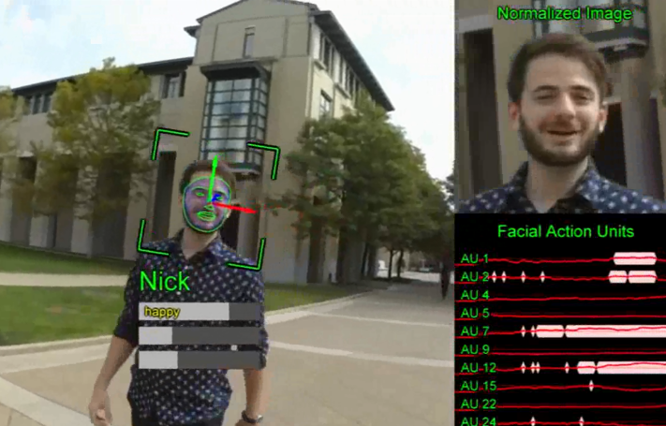
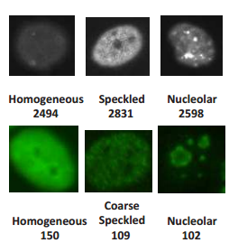
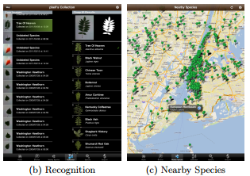
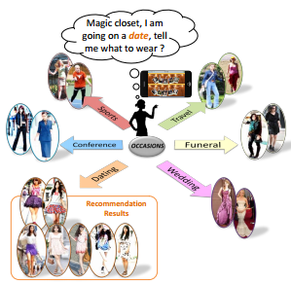
アプリケーション
介護・見守り
ロボット
http://www.rbbtoday.com/article/2015/10/08/135914.html
http://3media.biz/wadai/softbank-ginza-robot-papper.html
自動運転
http://deepdriving.cs.princeton.edu/
視覚障碍者支援
セキュリティ
http://www.cmu.edu/news/stories/archives/2015/october/blind-navigation-app.html
http://www.itmedia.co.jp/news/articles/1511/11/news146.html
医療
http://arxiv.org/pdf/1504.02531v2.pdf
ファッション
環境保護
http://www.lv-nus.org/papers/2012/magic_closet-MM12.pdf
http://leafsnap.com/

Slide 5
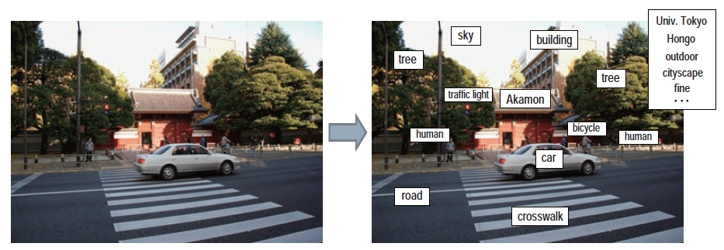
一般物体認識（一般画像認識）
制約をおかない実世界環境の画像を言語で記述
一般的な物体やシーン、形容詞、印象語
2000年代以降急速に発展（コンピュータビジョンの人気分野）
幅広い応用先
デジタルカメラ、ウェアラブルデバイス、画像検索、ロボット、…

Slide 6
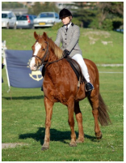
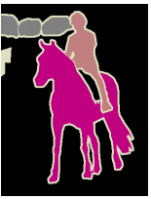
一般物体認識の主要なタスク
易
Categorization (カテゴリ識別)
映ってる物体の名称を答える
物体の位置を答える必要はない
Detection (物体検出)
矩形で物体の位置を切り出す
Semantic Segmentation
ピクセルレベルで物体領域を認識
horse
human
human
horse
human
難
horse

Slide 7
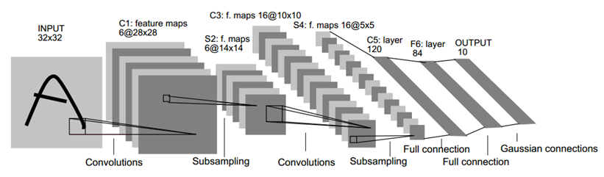
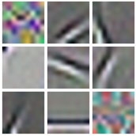
Convolutional neural network (CNN)
局所領域(受容野)の畳み込みとプーリングを繰り返す多層パーセプトロン
単純な全結合ネットワークと比べて大幅なパラメータ数の削減
誤差逆伝播法による全体最適化
最終的に、識別したいクラス数と同数のニューロンへ
Y. LeCun, L. Bottou, Y. Bengio and P. Haffner: Gradient-Based Learning Applied to Document Recognition, Proceedings of the IEEE, 86(11):2278-2324, 1998.

Slide 8
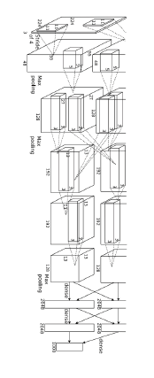
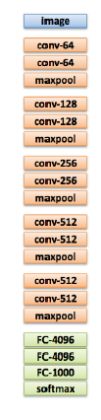
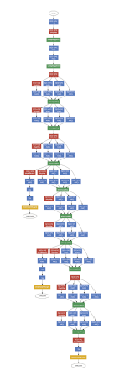
更に深く、広く…
2015 MSRA
(152層)
2012年以降劇的な向上が続いてきた
2012 AlexNet
(8層)
2014 VGG (19層)
2014 GoogLeNet (22層)

Slide 9
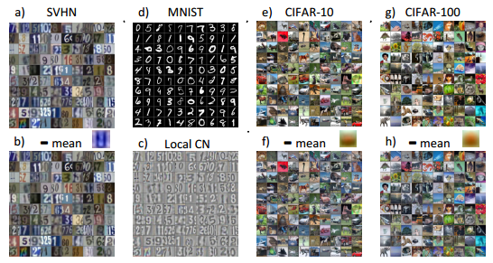
入力画像の前処理
特に実画像において重要
ZCA whitening (白色化)
平均、分散正規化 …など
最終的な識別性能に大きく影響する
低層の特徴抽出フィルタの感度を上げる
平均画像を引く
[Zeiler and Fergus, 2013]

Slide 10
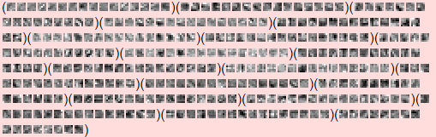
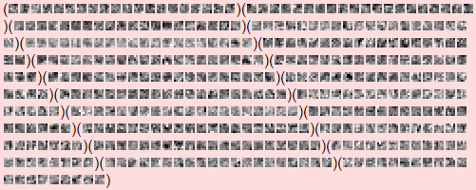
畳み込みフィルタの可視化
重みを単純に画像として表示
5x5の畳み込みフィルタなら、5x5の画像
第一畳み込み層以外は、 直感的な意味づけは難しい
ちゃんと学習が進んでいるかのチェック
第一畳み込み層
第二畳み込み層
第三畳み込み層
ConvNetJSより
http://cs.stanford.edu/people/karpathy/convnetjs/

Slide 11
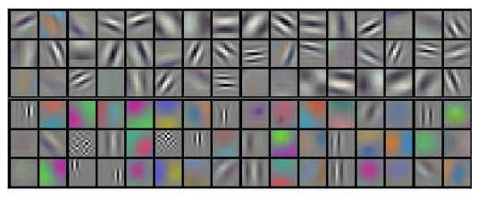
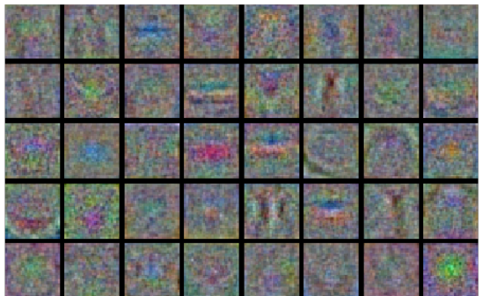
第一畳み込み層
うまくいっていると きれいな構造が現れる
ランダムノイズのように なる時は注意
正則化が弱い？
[Krizhevsky, 2012]
Source: Andrej Karpathy

Slide 12
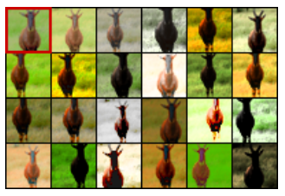
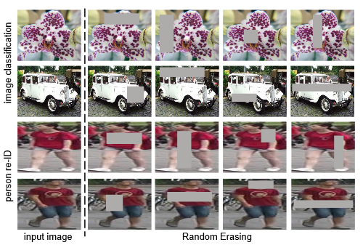
訓練データ拡張 (Data augmentation)
アフィン変換、クロップ、コントラスト変化など、 人工的にさまざまな変換を学習データに加える
平行移動以外の不変性を学習させる
何が効くかはタスク依存
Random erasing [Zhong et al., 2017]
ランダムに画像の一部を消去
[Dosovitskiy et al., 2014]
[Zhong et al., 2017]
参考： Augmentor [Marcus D. Bloice]
Image augmentation library in Python
https://github.com/mdbloice/Augmentor

Slide 13
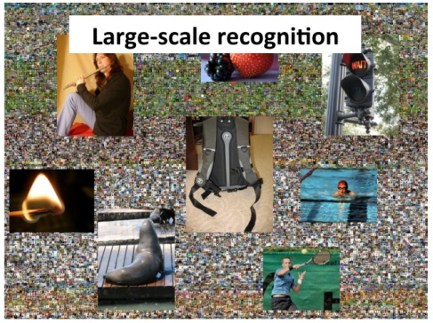
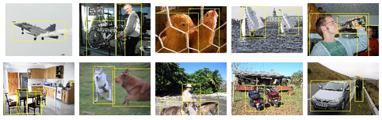
外部大規模データを用いた転移学習
転移学習 (transfer learning)
新規タスクの効果的な仮説を効率的に見つけ出すために， 一つ以上の別のタスクで学習された知識を得て，それを適用する問題 [神嶌, 2010]
画像認識の場合
あるドメイン(データセット)で学習した識別器(特徴抽出器)を他ドメインでの識別器構築に役立てる
PASCAL VOC 2007
5千枚、20クラス
ImageNet ILSVRC’12
130万枚、1000クラス

Slide 14
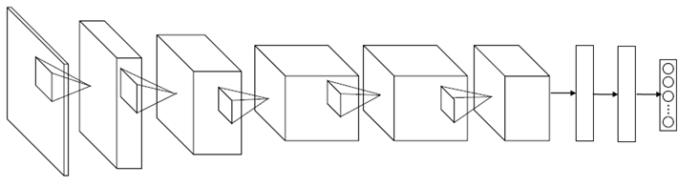
CNNを用いた転移学習
学習済ネットワークを転用
転用先のタスクと何らかの関係がある(と期待できる)十分に大規模なデータセットで学習したネットワーク
大きく分けると二つのアプローチ
特徴抽出器として利用 (Pre-trained feature)
Fine-tuning

Slide 15
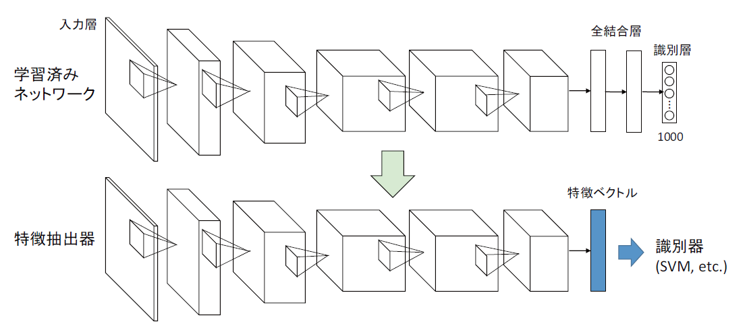
特徴抽出器として利用
学習済ネットワークを特徴抽出器として用いる
中間層の出力を利用して識別器を構築
どの層を選ぶかは重要（タスク依存？）

Slide 16
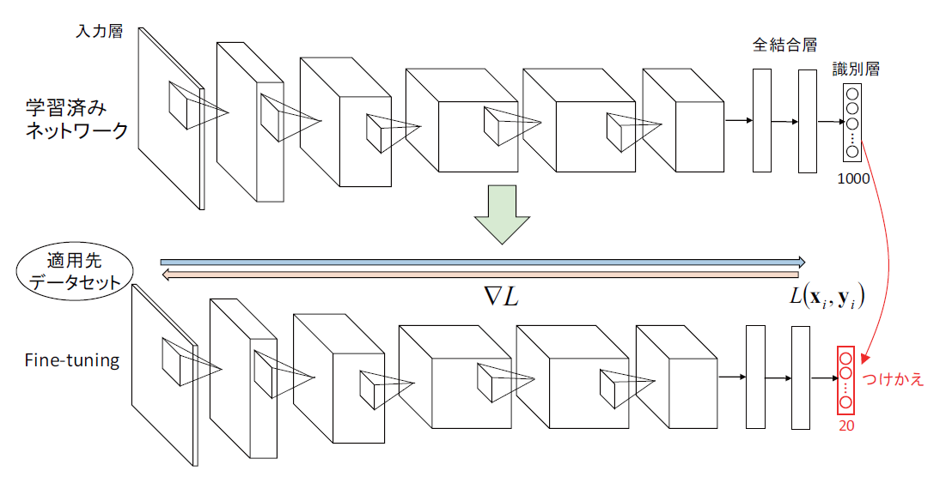
Fine-tuning
学習済ネットワークを初期値とし、適用先データセットで さらに学習を進める
教師なし事前学習とは異なる概念であることに注意
出力層だけ
つけかえ

Slide 17

学習済みネットワークの効果
ILSVRC 2012 → VOC 2007 の例 (検出成功率、mAP%)
フルスクラッチCNN: 40.7
Pre-trained feature: 45.5
Fine tuning: 54.1
Agrawal et al., “Analyzing the Performance of Multilayer Neural
Networks for Object Recognition”, In Proc. ECCV, 2014.
PASCAL VOC 2007
5千枚、20クラス
ImageNet ILSVRC’12
130万枚、1000クラス

Slide 18
学習済みネットワーク自体の性質も重要
いろんなモデル
AlexNet
NIN
VGG-16, VGG-19,
GoogLeNet, inception
ResNet-50, ResNet-152
どんなデータでpre-train?
ILSVRC
ImageNet
MIT Places (大規模シーン画像データ）
基本的に、
元が高性能なものほど転移後も優秀

Slide 19
異なる学習済みネットワークの比較
ILSVRC 2012 → VOC 2007 でfine-tuningをした場合の 性能比較 (検出成功率、mAP%)
AlexNet : 58.5 ← ILSVRC’12 winner, エラー率16%
Small VGG: 60.2
VGG-16: 66.0 ← ILSVRC’14 二位, エラー率7.4%
Redmon et al., “You Only Look Once : Unied, Real-Time Object Detection”, arXiv preprint, 2015.

Slide 20
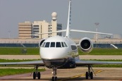
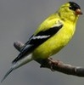
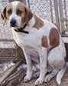
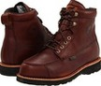
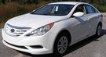
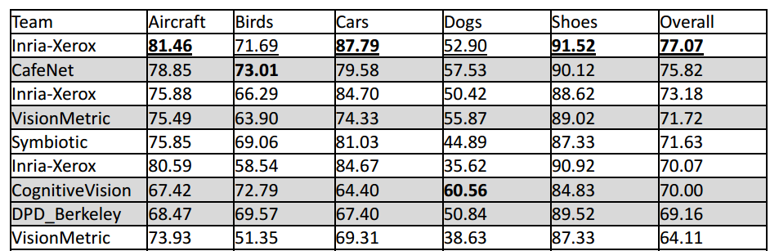
注意：何でもうまくいくとは限らない
Pre-trainingに用いる外部データセットが、所望のタスクを内包するものでなければ効果が薄い
ImageNetはあくまで物体認識のデータセット
参考：Fine-grained competition 2013
https://sites.google.com/site/fgcomp2013/
Fisher vector
ConvNet
(fine-tuning)
飛行機、車、靴データセットなど、ImageNet上にあまりデータが 存在しないドメインに関してはターゲットの学習データのみ用いたFisher vectorの方が良かった

Slide 21
手法選択の方針
教師付データが十分あるか？
（少なくとも数万サンプル）
フルスクラッチCNN
ランダムにパラメータ初期化
Yes
No
（逆でもいいかも）
ImageNetに含まれそうなタスクか？
Pre-trained feature (一番簡単)
Fine tuning
Yes
No
Deep learning はあきらめる？
頑張るなら：
教師なし事前学習
Stackingによる深層モデル

Slide 22
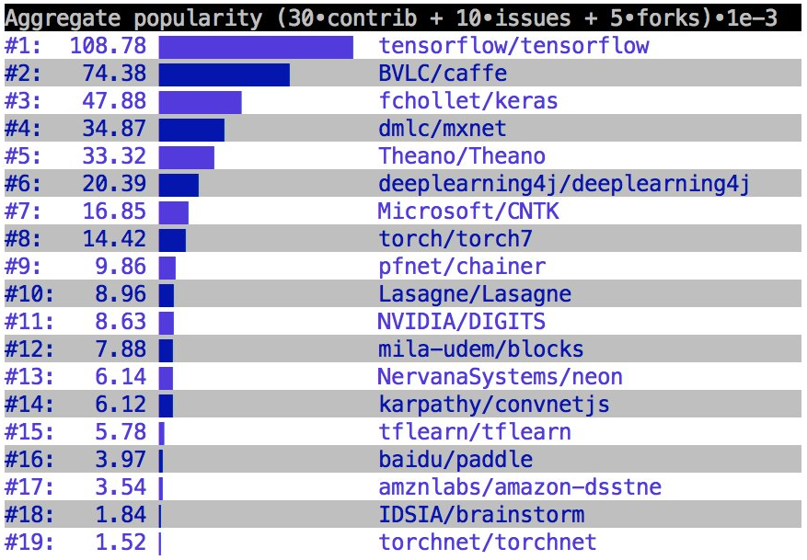
オープンソースソフトウェア
2012年頃から、著名な研究グループによる主導権争い
Caffe： UC Berkeley
Theano： Univ. Montreal (開発終了)
Torch： Univ. New York
Chainer : PFN
TensorFlow: Google
その他多数
Keras
MxNet
CNTK
PyTorch
…
@fchollet

Slide 23
Caffe (BSD 2-Clause license)
画像認識系ではデファクトスタンダード
C++ベース（高速）
使い勝手はあまり良くないかも…
ACM Multimedia のオープンソースコンペティションで優勝
Model Zoo
各研究者の学習済みネットワークを共有
AlexNetはもちろん、GoogLeNet、ResNet なども
最新の成果を極めて容易に試せる
他のフレームワークからも読み込み可能

Slide 24
Model Zoo
https://github.com/BVLC/caffe/wiki/Model-Zoo
Berkeley-trained models
Network in Network model
Models from the BMVC-2014 paper "Return of the Devil in the Details: Delving Deep into Convolutional Nets"
Models used by the VGG team in ILSVRC-2014
Places-CNN model from MIT.
GoogLeNet GPU implementation from Princeton.
Fully Convolutional Networks for Semantic Segmentation (FCNs)
CaffeNet fine-tuned for Oxford flowers dataset
CNN Models for Salient Object Subitizing.
Deep Learning of Binary Hash Codes for Fast Image Retrieval
Places_CNDS_models on Scene Recognition
Models for Age and Gender Classification.
GoogLeNet_cars on car model classification
ParseNet: Looking wider to see better
SegNet and Bayesian SegNet
Conditional Random Fields as Recurrent Neural Networks
Holistically-Nested Edge Detection
Translating Videos to Natural Language
VGG Face CNN descriptor
Yearbook Photo Dating
CCNN: Constrained Convolutional Neural Networks for Weakly Supervised Segmentation
Emotion Recognition in the Wild via Convolutional Neural Networks and Mapped Binary Patterns
Facial Landmark Detection with Tweaked Convolutional Neural Networks
Sequence to Sequence - Video to Text
ResNets: Deep Residual Networks from MSRA at ImageNet and COCO 2015
Pascal VOC 2012 Multilabel Classification Model
SqueezeNet: AlexNet-level accuracy with 50x fewer parameters
Mixture DCNN
CNN Object Proposal Models for Salient Object Detection
Deep Hand: How to Train a CNN on 1 Million Hand Images When Your Data Is Continuous and Weakly Labelled
Mulimodal Compact Bilinear Pooling for VQA
Pose-Aware CNN Models (PAMs) for Face Recognition
Learning Structured Sparsity in Deep Neural Networks
Neural Activation Constellations: Unsupervised Part Model Discovery with Convolutional Networks
Inception-BN full ImageNet model

Slide 25
演習
(0_install_environment : Chainerのインストール)
1_using-pretrained-network :
学習済みネットワーク(ResNet152)の基本操作・可視化
2_feature-extraction :
学習済みネットワーク(ResNet152)による特徴抽出
Caltech-101の識別
3_fine-tuning :
学習済みネットワーク(ResNet50)のfine-tuning
25

Slide 26
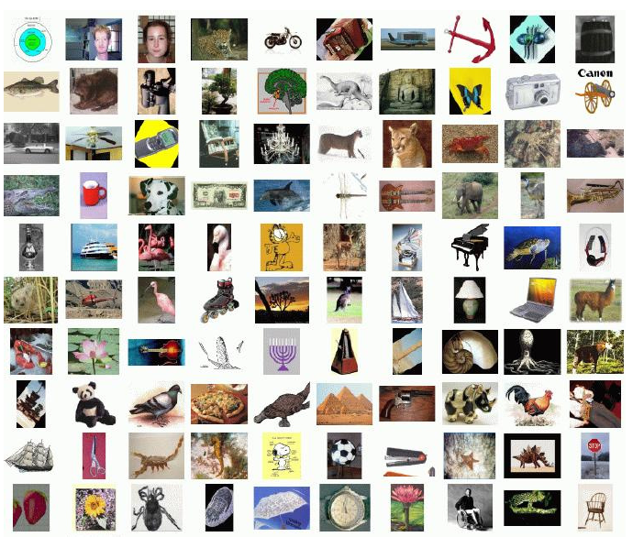
Caltech-101 dataset [Fei-Fei, 2004]
2000年代における物体認識の デファクトスタンダード
102クラス
各クラス30枚の訓練画像
ディープラーニング以前 の識別率は約80% (※クラスごとの識別率の平均値)
Figure from [Ramanan et al, ICCV’09]

